Slide 1
LPC korekcija skale
Marko Stevanović 187/2014
Marko Djokić 313/2014
Aleksandar Stevanović 454/2014

Slide 2
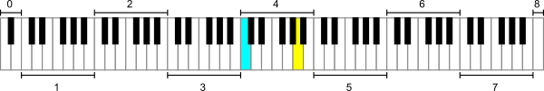
Šta je skala?
Svaka nota ima svoju frekvenciju, i ta frekvencija se ne menja u zavisnosti od muzičkog instrumenta.
Taj niz frekvencija predstavlja frekvencijsku skalu nota.

Slide 3

Razlika izmedju frekvencija na skali je takodje jasno definisana. Posmatra se u odnosu na referentnu A4 notu, 49. u nizu dirki na klaviru, kojoj odgovara frekvencija od 440 Hz.
Frekvencija n-te note se računa po formuli:

Slide 4
Osnovna frekvencija
Svaku osobu karakteriše različita osnova frekvencija koja predstavlja učestanost vibriranja naših glasnih žica, tj. definiše dubinu našeg glasa.
Pevači treniraju svoj glas tako što vežbom uče da kontrolišu svoje glasnice. Njihov zadatak je da svoju osnovnu frekvenciju pri pevanju što bolje poklope sa frekvencijom odgovarajućih nota.

Slide 5
Korekcija kao ispomoć
Ideja je da se analizira signal, odredi osnovna frekvencija i uporedi sa skalom.
Ako postoji odstupanja onda se vrši korekcija te vrednosti osnovne frekvencija na najbližu vrednost sa skale.
Omogućava da pevač ne mora da ponavlja snimanje sve dok ne otpeva svaku notu tačno, već se može korekcija pogrešnih izvršiti na ovaj način.

Slide 6
Kako?
-analiza signala
-odredjivanje osnovne frekvencije
-detekcija i korekcija promašenih frekvencija
-sinteza signala sa korigovanim frekvencijama pomoću LPC vokodera

Slide 7
Analiza signala
Analiziramo na kratkotrajnim segmentima zbog prirode signala koji se sporo menja u vremenu, pa na kratkom intervalu smatramo da su mu parametri konstantni.
Definišemo dužinu prozora (30ms) i stepen preklapanja susednih prozora zbog veće preciznosti (50%).

Slide 8
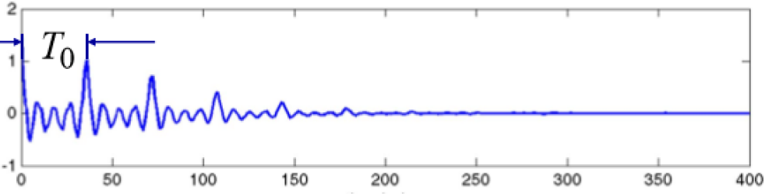
Odredjivanje osnovne frekvencije
Koristimo algoritam koji računa osnovnu frekvenciju pomoću autokorelacije. Nad svakim segmentom računamo autokorelaciju I dobijamo kao rezultat kvaziperiodičnu funkciju.
Perioda izmedju dva susedna maksimuma funkcije je srazmerna sa osnovnom frekvencijom tog segmenta signala.
T0=1/f0
f0-osnovna frekvencija Hz

Slide 9
Detekcija i korekcija
Koristimo algoritam koji za svaki segment signala računa razliku osnovne frekvencije i svih frekvencija skale, i zaokružuje vrednost osnovne frekvencije na onu sa kojom je bila najmanja razlika.
Ako je neki segment bio tačan, to znači da je najmanja razlika bila 0 pa samim tim ta frekvencija ostaje nepromenjena.
Na kraju se vrši sinteza pomoću LPC vokodera.

Slide 10
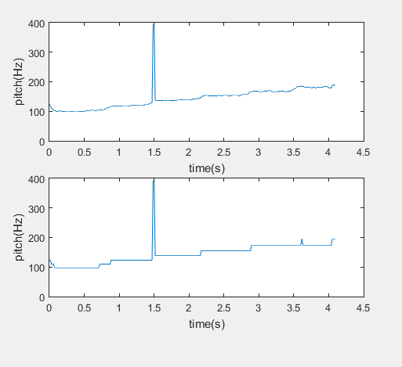

Slide 11
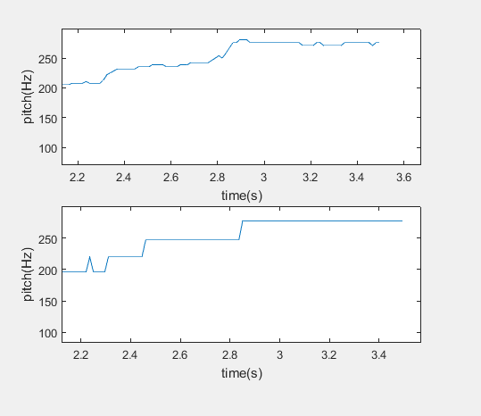

Slide 12
Prednosti i mane
Cela ideja oko korekcije skale i njene primene komercijalno je realizovana od strane kompanije Antares koja je svojim Auto-Tune-om započela revoluciju u modernoj produkciji muzike i doprinela je masovnoj popularizaciji ovoj vrsti obrade govornog signala. Namenjena je kao olakšica pevačima i jedna od najvećih vrlina je ušteda vremena i energije čoveka, nekih od najvrednijih resursa današnjice. Pored obrade glasa može da se koristi I za obradu instrumenata, ali se može koristiti za kompletnu promenu glasa, namernim "kvarenjem" osnovne frekvencije što prouzrokuje distorziju u glasu koja se može upotrebiti na razne kreativne načine.

Slide 13

Korekcija glasa nailazi na razne negativne komentare, jer se smatra da "ubija" prirodu ljudskog pevanja i samog koncepta muzike, dok sve većom upotrebom od strane raznih izvodjača dolazi i do zloupotrebe ovog aparata.

